Slide 1
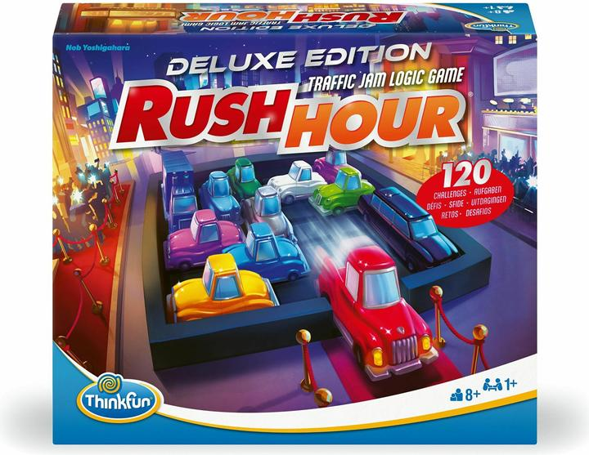
Rush Hour
Hartlauer Sandra, Langsenlehner Cornelia

Slide 2
Prinzip
„Rush Hour“ ist ein Logik-Puzzle auf einem 6×6 Spielfeld
Mehrere Autos mit unterschiedlicher Länge (2 oder 3 Felder)
Autos können sich nur in ihrer Ausrichtung bewegen:
horizontal → links/rechts
vertikal → oben/unten
Zielauto (rotes Auto) ist festgelegt → Autos blockieren sich gegenseitig
Es darf immer nur ein Auto pro Zug bewegt werden

Slide 3
Ziel
Ziel: Freie Bahn für das rote Auto schaffen
Das rote Auto muss den Ausgang erreichen (rechte Seite)
Zielzustand: rotes Auto erreicht die Ausfahrt
Optimierung: möglichst wenige Züge
Im Projekt:
Kosten = Anzahl der Züge
Gesucht wird die optimale Lösung (kürzester Weg)

Slide 4
Projektaufgabe
A*-Algorithmus
Graphensuche (kein Tree Search!)
vermeidet doppelte Zustände
nutzt:
g(n) = bisherige Kosten
h(n) = Heuristik

Slide 5
Projektaufgabe
Heuristiken
Zero-Heuristic
immer 0
entspricht Breadth-First Search
Blocking-Heuristic
Anzahl der Autos vor dem roten Auto + 1
Eigene Advanced-Heuristic
selbst entwickelt
muss konsistent sein

